Slide 1

Universidad Nacional de Río Negro
Int Partículas, Astrofísica & Cosmología - 2021
Unidad 02–Astrofísica, estrellas y planetas
Clase U02 C02 - 6/16
Fecha 08 Sep 2021
Cont Modelos estelares
Cátedra Asorey

Slide 2

Contenidos: un viaje en el tiempo y el espacio
Unidad 2
Astrofísica,
escalas medias
Unidad 1
Partículas,
lo más pequeño

Slide 3

U2: Astrofísica, escalas intermedias
5 encuentros, del 01/Sep al 29/Sep
Estrellas.
  Modelo politrópico. La fusión nuclear estelar.
  Clasificación estelar. Diagrama H-R.
  Evolución estelar. Nebulosas.
Planetas
  El Sistema Solar
  Exoplanetas
  Vida en el Universo: Astrobiología.
Trabajo unidad → fecha máxima de entrega 12/Nov

Slide 4
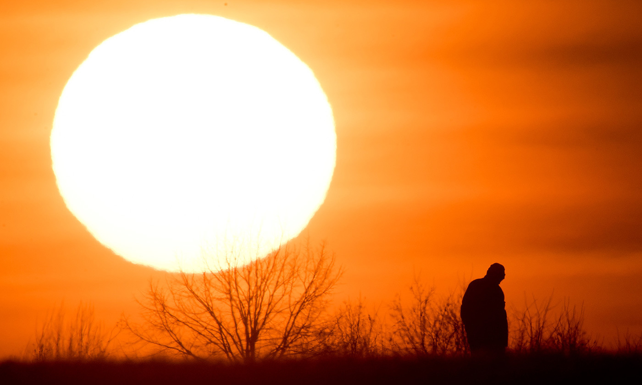
Estrellas
Objeto astronómico que consiste en un esferoide luminoso y autogravitante luminoso de plasma

Slide 5
No todas son iguales
Estado de evolución (edad)
Temperatura
Constitución inicial
Masa
Energía emitida por unidad de tiempo: Luminosidad
Y además...
No todas están a la misma distancia

Slide 6

Clasificación espectral

Slide 7
¿Qué define todo?
Relaciones entre parámetros:
  Luminosidad (L)
  Masa (M)
  Temperatura (T)
  Radio (R)
¿Cuál es el más importante en condiciones normales?
  Cantidad de materia → Masa
  Está fijada por condiciones externas → Nacimiento

Slide 8

Luminosidad → Masa
Si: (0.1 < Masa Estelar < 50) masas solares:
L es proporcional a la M⁴
Nota: En general, Mª , con a entre 3 y 4 (~ masa)

Slide 9
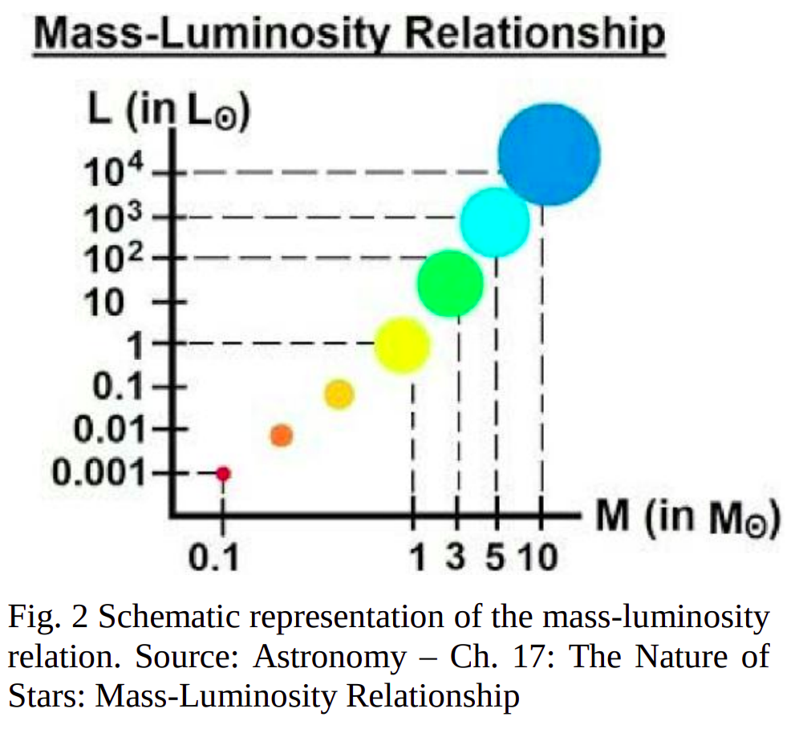
Luminosidad → Masa

Slide 10
Y: (Luminosidad, Temperatura) → Radio
T = 5700 K (Amarilla)
T = 3400 K (Roja)

Slide 11
Y: (Luminosidad, Temperatura) → Radio
T = 5700 K (Amarilla)
L = L_{S}
T = 3400 K (Roja)
L = 135000 L_{S}
Menor temperatura, menos emisión
Pero, la emisión es mucho mayor

Slide 12
Y: (Luminosidad, Temperatura) → Radio
T = 5700 K (Amarilla)
L = L_{S}
T = 3400 K (Roja)
L = 135000 L_{S}
Betelgeuse debe ser mucho más grande que el Sol
Menor temperatura, menos emisión
Pero, la emisión es mucho mayor

Slide 13
Radio Estelar
Veamos.... (T_{B}/T_{S})⁴
  (3400 / 5700)⁴ ~= 1/7.8
  Si dependiera sólo de T, el Sol sería 7.8 veces más luminoso que Betelguese
Pero...
  L_{B} / L_{S} = [(4pR_{B}²) s T_{B}⁴]/[(4pR_{S}²) s T_{S}⁴]
  135000 = (R_{B}/R_{S})² (T_{B} /T_{S})⁴
  135000 = (R_{B}/R_{S})²/7.8
  1.053x10⁶ = (R_{B}/R_{S})²

Slide 14
Radio Estelar
Veamos.... (T_{B}/T_{S})⁴
  (3400 / 5700)⁴ ~= 1/7.8
  Si dependiera sólo de T, el Sol sería 7.8 veces más luminoso que Betelguese
Pero...
  L_{B} / L_{S} = [(4pR_{B}²) s T_{B}⁴]/[(4pR_{S}²) s T_{S}⁴]
  135000 = (R_{B}/R_{S})² (T_{B} /T_{S})⁴
  135000 = (R_{B}/R_{S})²/7.8
  1.053x10⁶ = (R_{B}/R_{S})²
R_{B} = 1026 R_{Sol}
Betelgeuse es una supergigante roja

Slide 15
Tamaños estelares

Slide 16


Slide 17



Dijimos que la masa define todo
https://www.nasa.gov/subject/6892/stars/

Slide 18
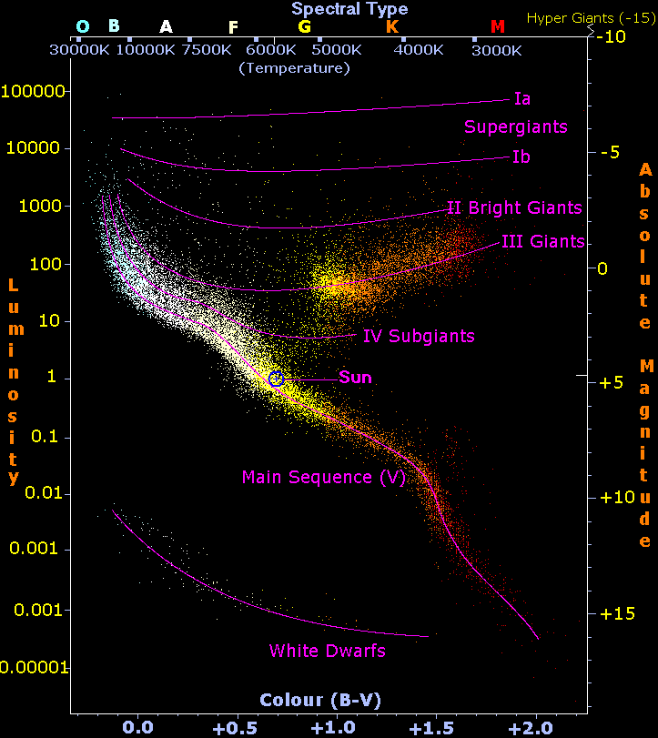
Secuencia principal
Estrellas que están en su fase normal de quema de combustible:
H → He
90% del tiempo de vida las estrellas permanecen en este estadio
Metalicidad: contenido de elementos más masivos que el Helio
OBAFGKM

Slide 19

Diagrama H-R
Frías y brillantes
Calientes y
brillantes
Secuencia principal
Sol
L ~ R² T⁴
Calientes y Tenues
Frías y Tenues

Slide 20
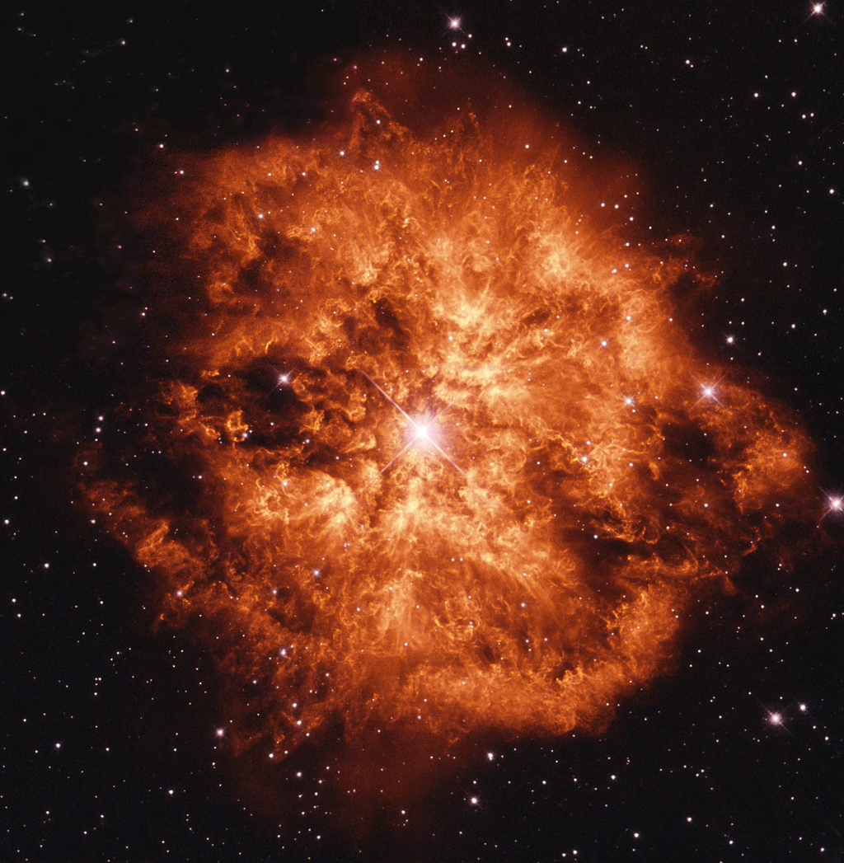
Otros tipos de estrellas
W: Wolf-Rayet
  Estrellas masivas (>20M_{S})
  Excesivamente calientes
  Viento estelar muy intenso
Los nuevos: L, T, Y
  L: Enanas frías o subestrellas, temperaturas 1300K<T<2400K
  T: Enanas marrones (subestrellas, sin fusión H) con prominencia de metano y 500K < T < 1300K
  Y: enanas marrones ultra frías (superplanetas?) c/amoníaco y T<600K, y 10<M/M_{Júp}<90
Nebulosa M1-67
Estrella WR-124
RA/DEC(J2000)
19h11m30.876s/+16° 51′ 38.168″

Slide 21
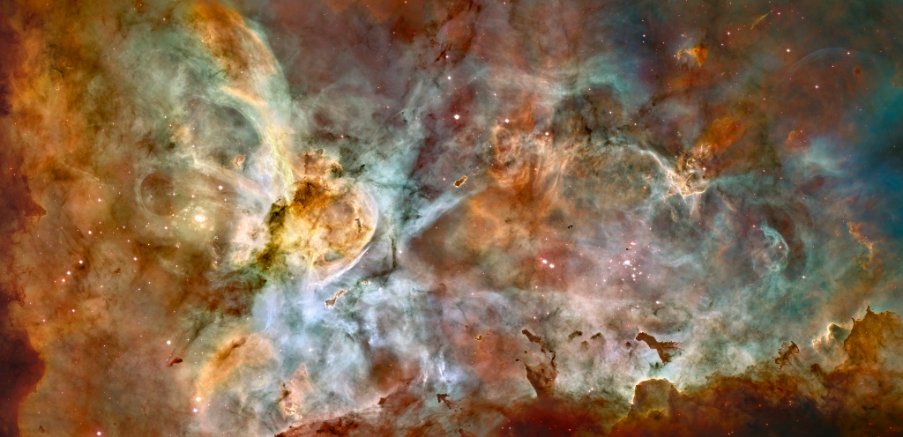
Estrellas supermasivas
NGC3372 – Nebulosa Carina (Carina)

Slide 22
Estrellas supermasivas
NGC3372 – Nebulosa Carina (Carina)

Slide 23

ηCarinae: Una binaria a punto caramelo
Nebulosa Homúnculo en la Nebulosa Eta Carina (en la Nebulosa Carina)

Slide 24
¿por qué brillan?
Hipótesis de Kelvin → Energía del colapso gravitatorio de la protoestrella.
Suponiendo colapso desde el infinito hasta una esfera de masa R:
Luego, la vida del Sol será
Factor ~10⁻³ , gracias Kelvin, seguí participando…

Slide 25

Estructura de una estrella típica (Sol)
P+ y T+

Slide 26
Estructura estelar
Suponemos esfera “perfecta”
Parámetros estelares: M_{S}, R_{S},T_{S}, L_{S}
De adentro hacia afuera (r → )
  Temperatura T disminuye
  Densidad ρ disminuye
  Gravedad G aumenta
  Presión P disminuye
  Emisión energía l aumenta
Estado estacionario y dos parámetros ε(r) y κ(r):
R
P
G
r
r+dr
Notación:
f(r) → f_{r}

Slide 27
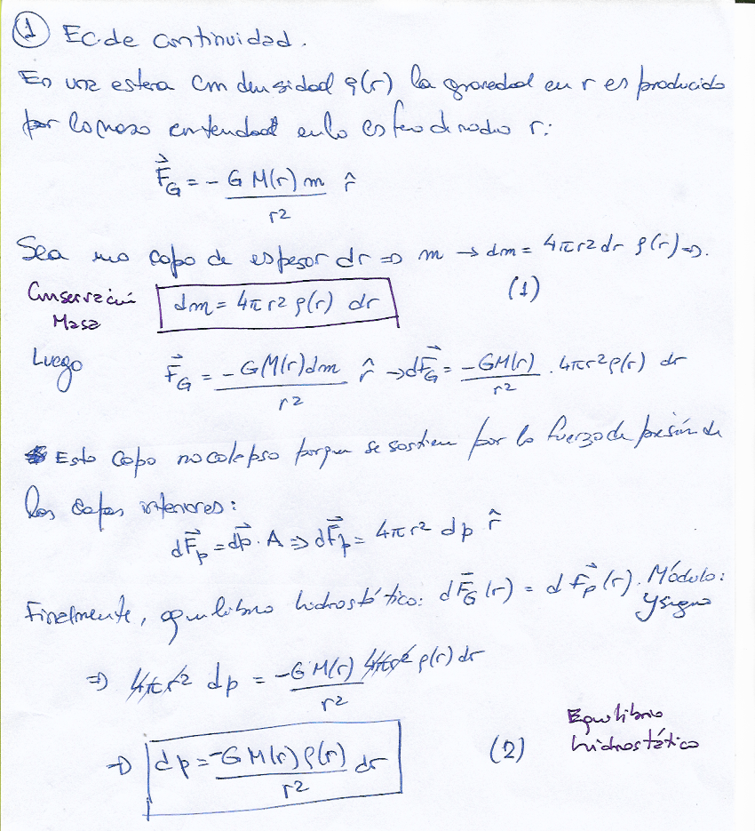
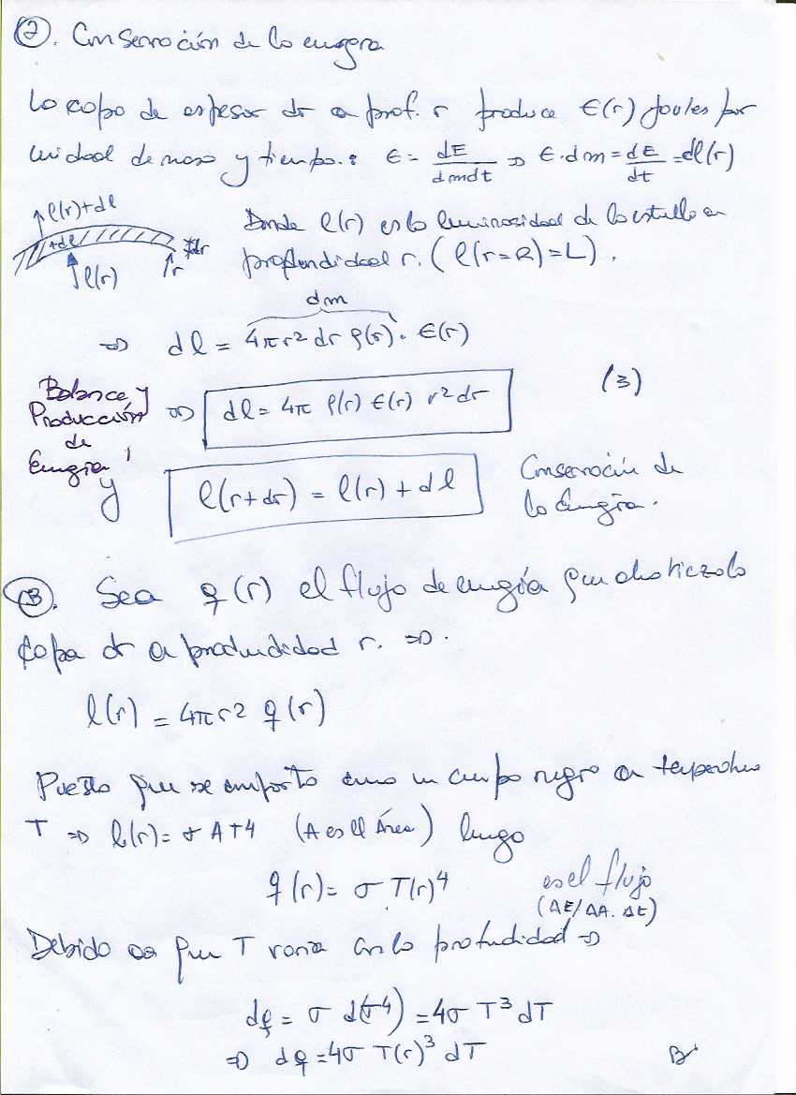
Modelo estelar, 1

Slide 28
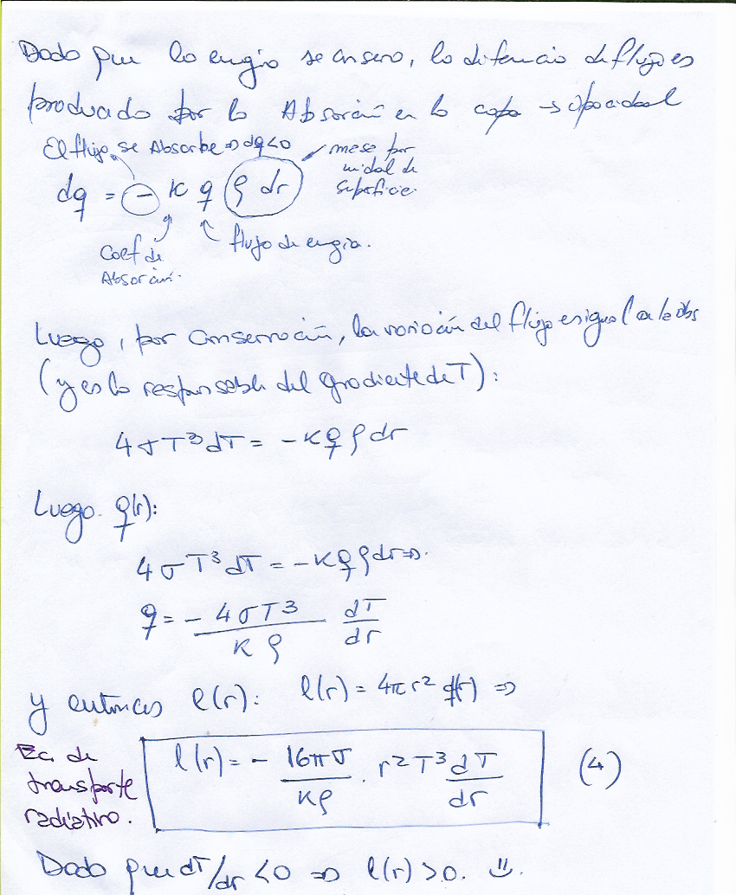
Modelo estelar, 2

Slide 29
Hasta aquí, obtuvimos 4 ecuaciones
Todas son ecuaciones diferenciales ordinarias y dependen de la coordenada radial r.
  Balance de masa:
  Equilibrio hidrostático:
  Balance de energía:
  Transporte radiativo:
Y tenemos 5 variables: M_{r}, P_{r}, ρ_{r}, l_{r} y T_{r}, y 2 parámetros ε_{r}, κ_{r}.

Slide 30
Ecuación de estado → P=P(ρ,T)
ε_{r}, κ_{r} surgen de las condiciones locales:
Por ejemplo, ec. de estado de mezcla gases ideales:
Con la ecuación de estado tenemos un sistema cerrado
podemos calcular todas las variables
→ P(r); r(r); T(r); l(r); M(r) ←

Slide 31
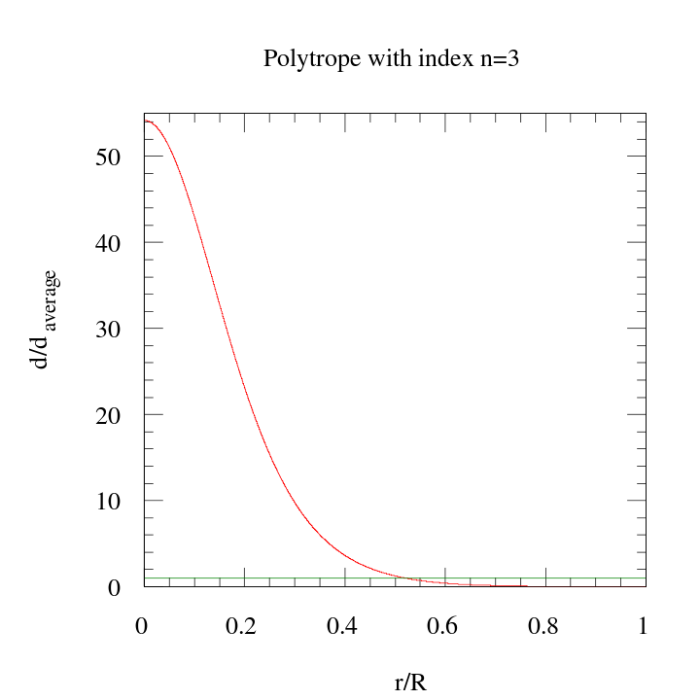
Politropos
En general, se denomina politropo a un fluído tal que:
n es el índice politrópico:
  ½<n<1 → estrellas neutrones
  n=3/2 → (γ=5/3): planetas gaseosos, estrella gas ideal, enanas blancas no relativ.
  n=3 → estrellas secuencia principal (γ=4/3) y enanas blancas

Slide 32
Tenemos 5 ecuaciones (4 e.d.o.) acopladas
Balance de masa:
Equilibrio hidrostático:
Balance de energía:
Transporte radiativo:
Ecuación de estado:

Slide 33
Con estas condiciones de borde
Centro, r=0 | Superficie, r=R_{S}
M(0) = M₀ = 0 | M(R_{S}) = M_{S}
l(0)=l₀=0 | l(R_{S}) = L_{S}
P(0)=P₀ | P(R_{S}) = 0
T(0)=T₀ | T(R_{S}) = T_{S} ~ 0
ρ(0) = ρ₀ | ρ(R_{S}) = 0
ε(0) = ε₀ | ε(R_{S}) = 0
κ=cte | κ=cte

Slide 34
Integración numérica a mano de dos pasos
Consideramos dos puntos, en el centro (r=0) y en la superficie externa (r=R_{S}). Es burdo pero efectivo →
  Diferenciales a diferencias finitas:
  Evaluaciones a valores promedios

Slide 35
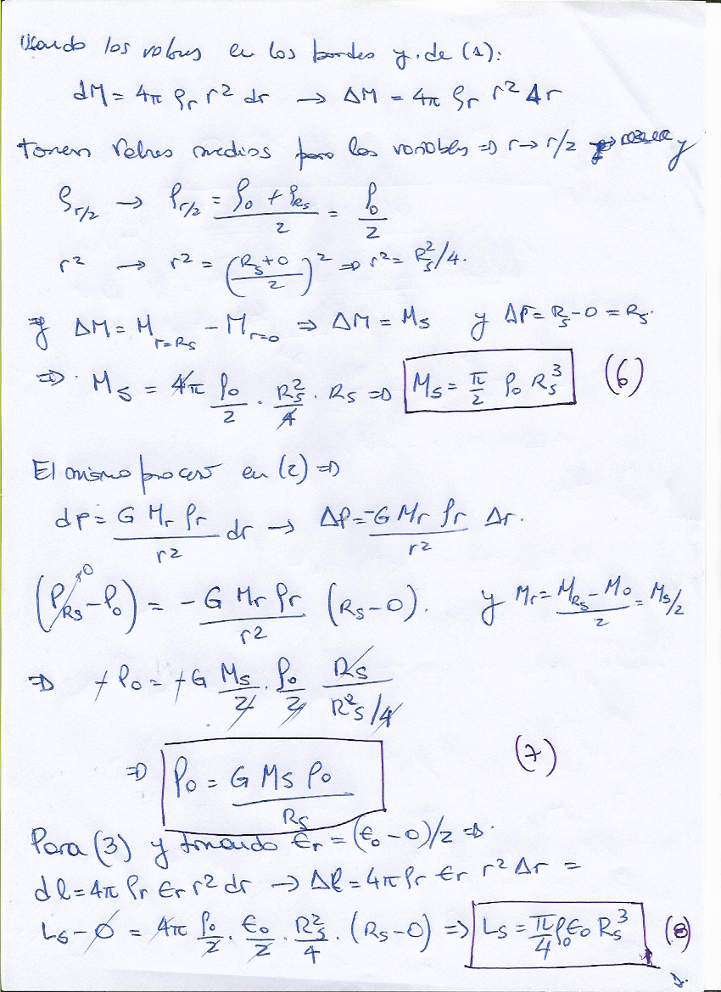
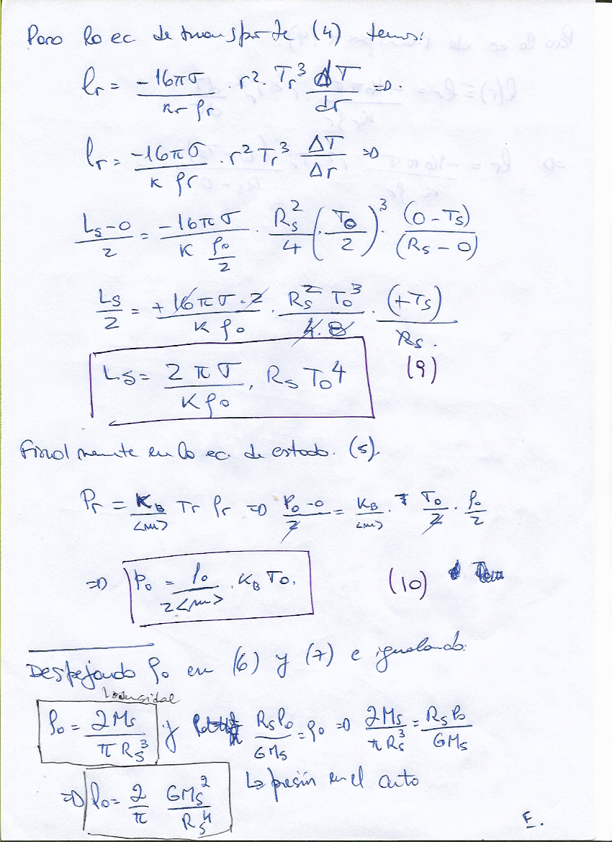

Slide 36
Entonces, poniendo números para el Sol
Todas las variables estelares pueden ser relacionadas con la masa estelar

Slide 37
Tres datos fundamentales
Relación luminosidad masa:
Tiempo de vida de la estrella → E = mc² →
Finalmente la temperatura en el interior:

Slide 38
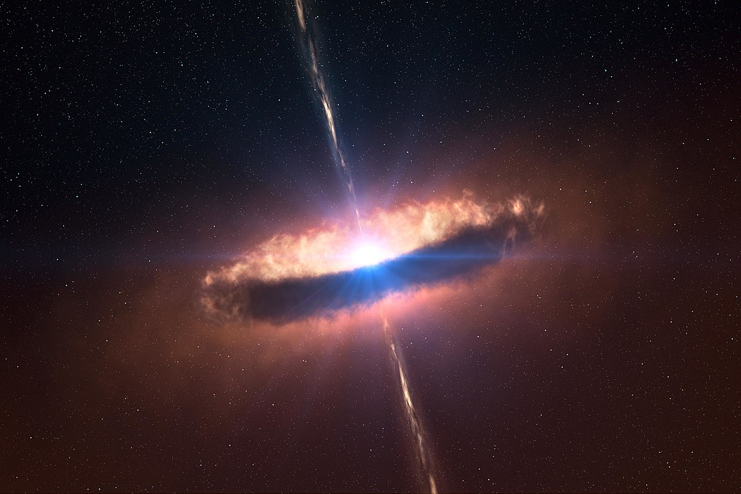
¿Qué pasa en los extremos?

Slide 39
¿Qué pasa en los extremos?

Slide 40
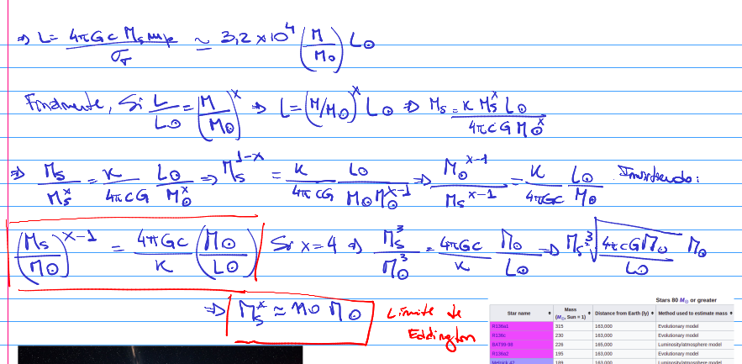
Límite de Eddington
Límite de Eddington

Slide 41
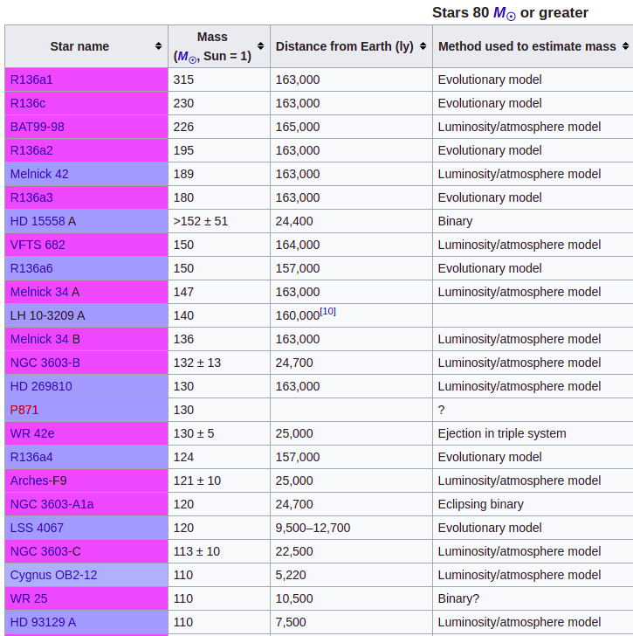
Estrellas más masivas

Slide 42

ηCarinae (O,¿WR?), M~100-200 M_{o}, L~5x10⁶ L_{O}.

Slide 43
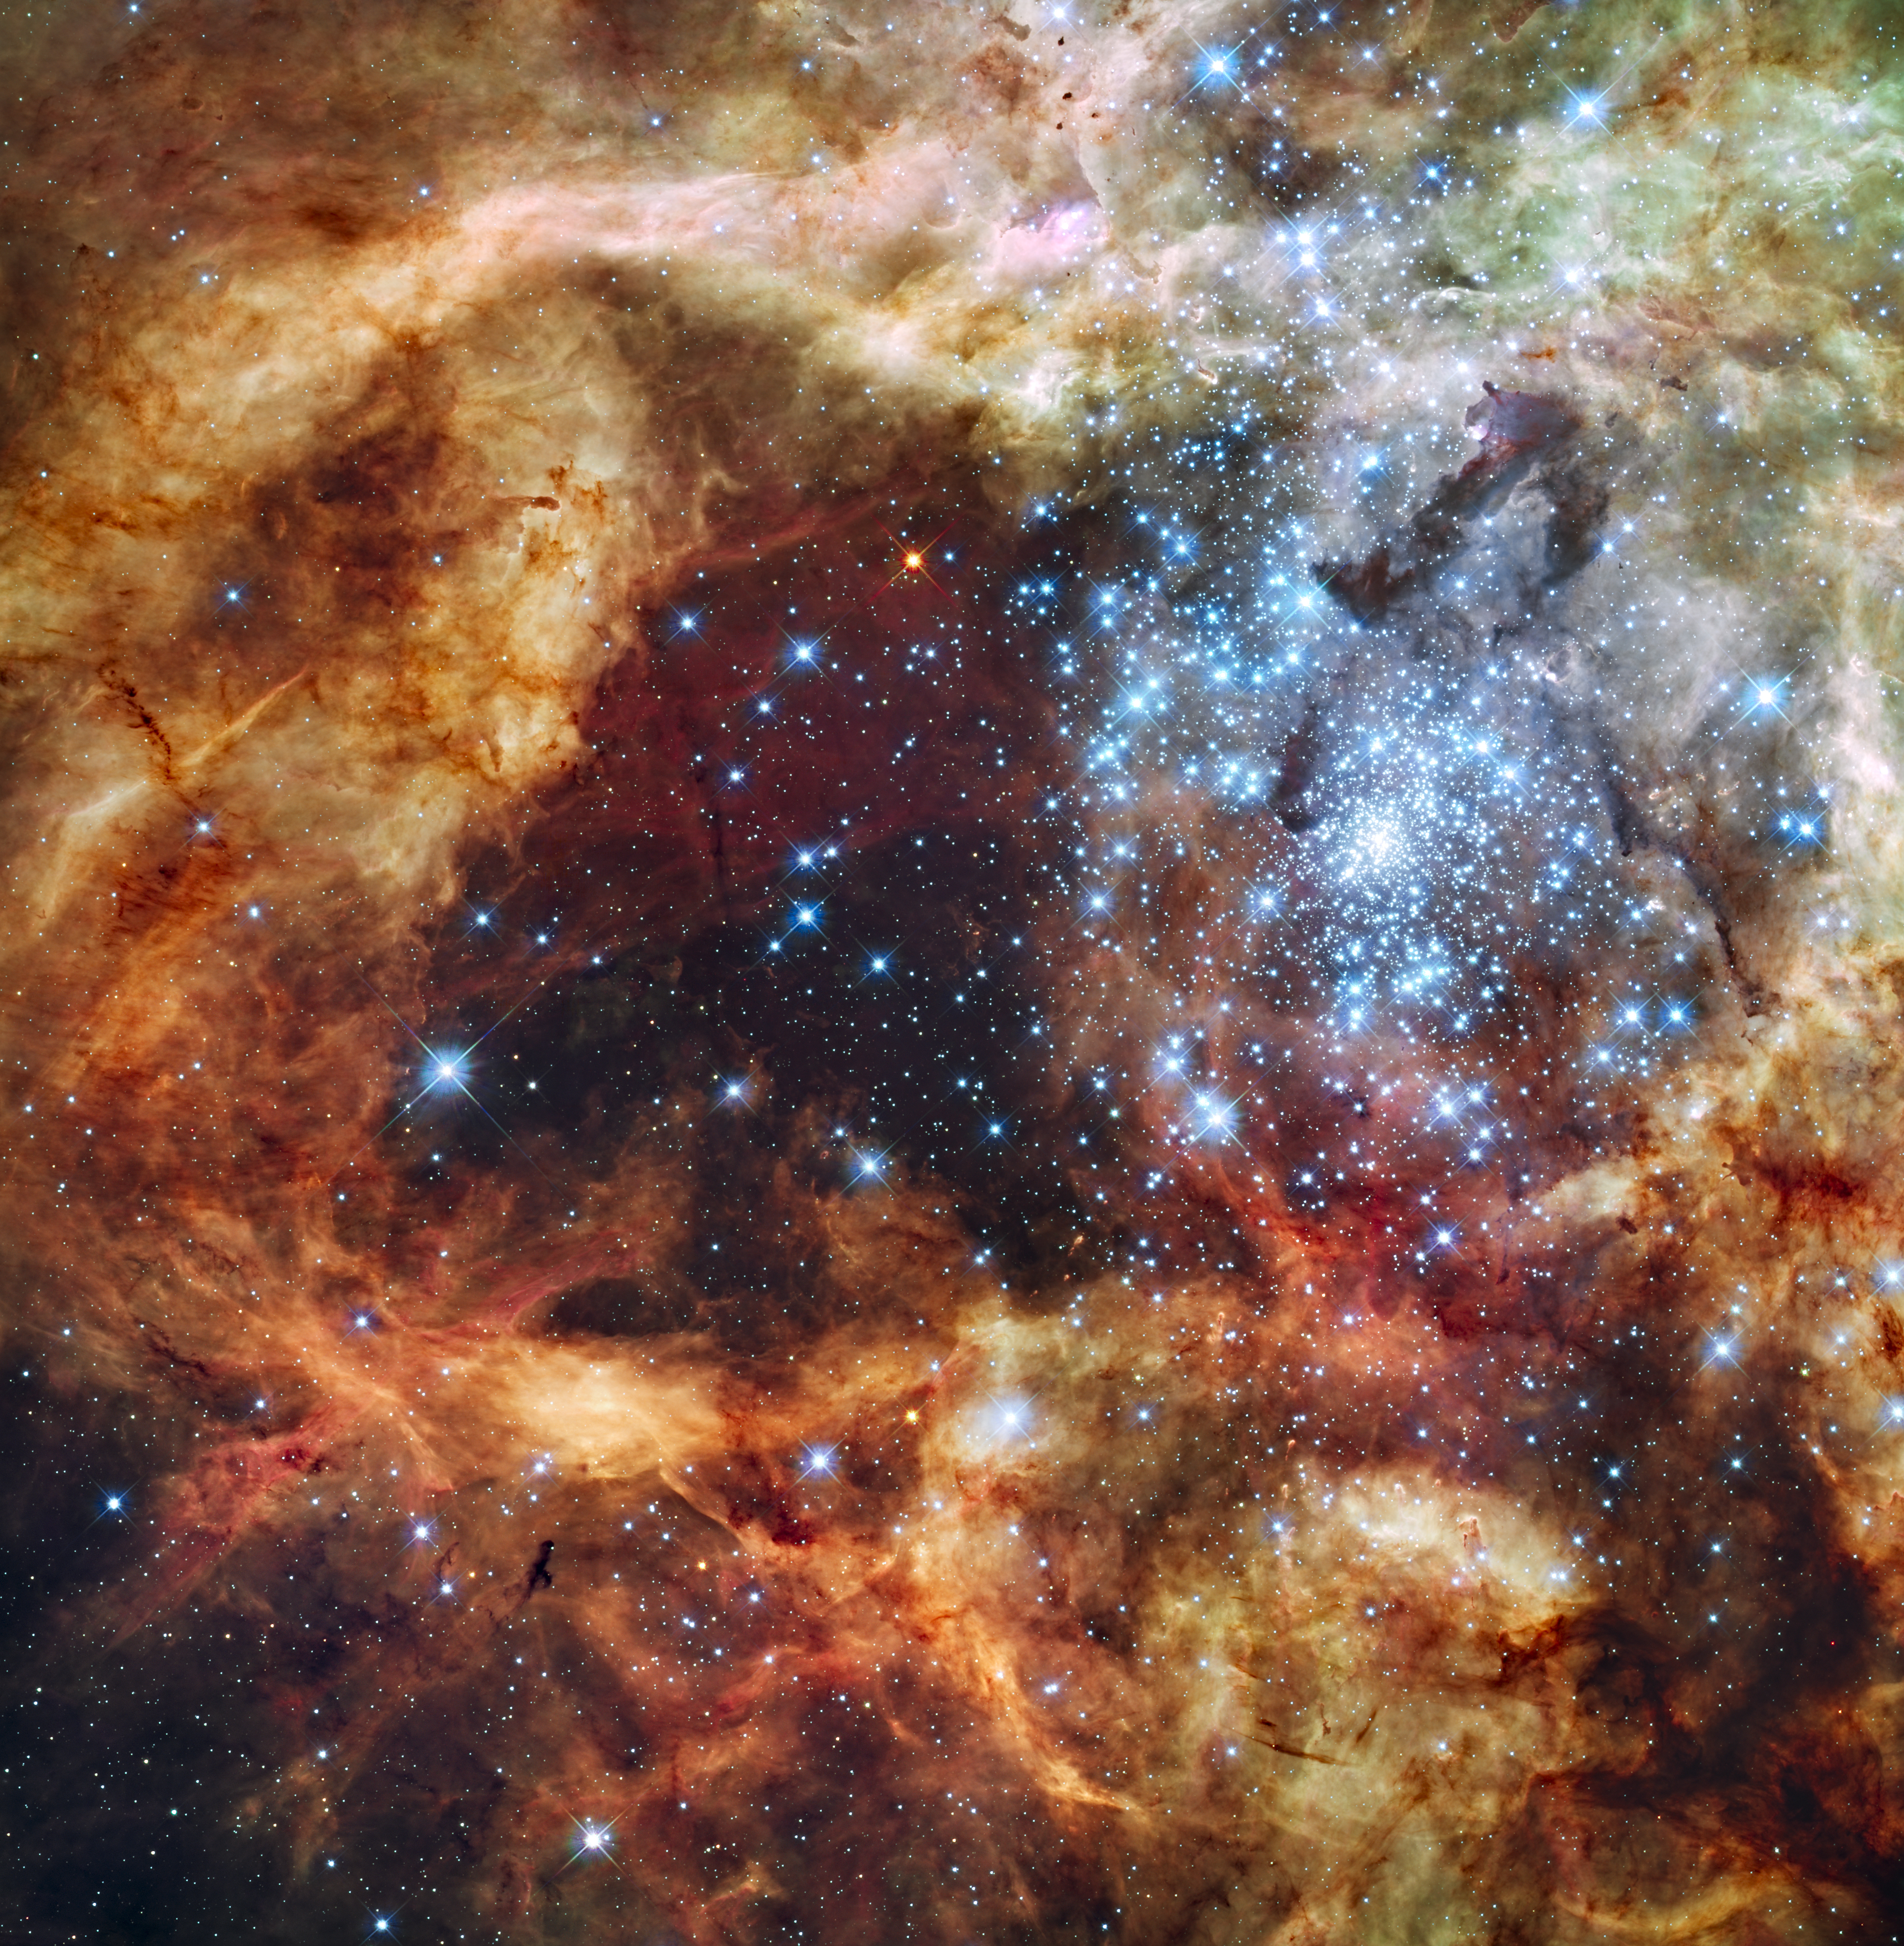
R136 Cluster, el Himalaya estelar

